Slide 1
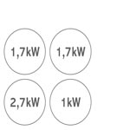
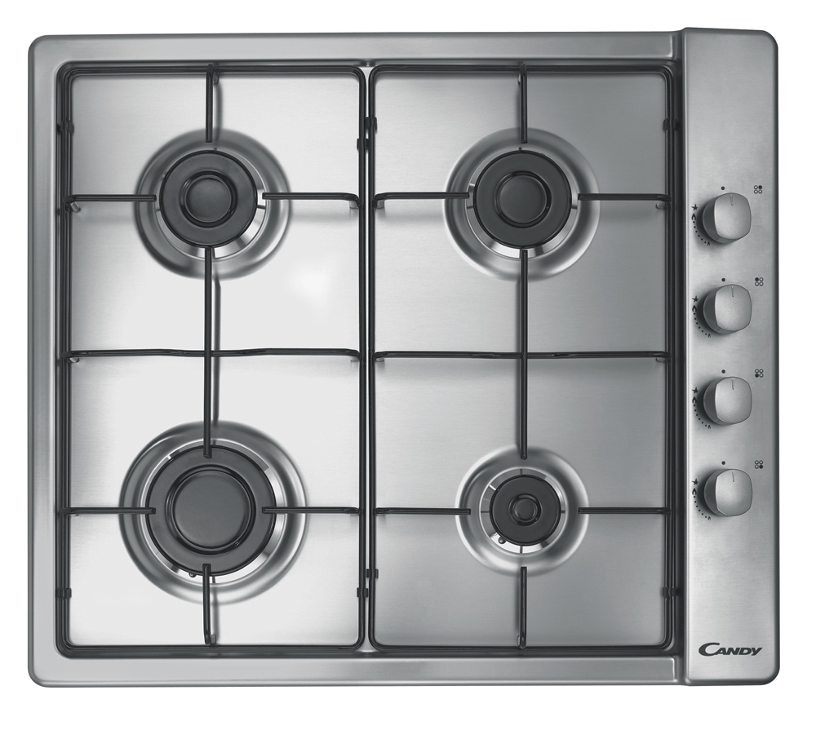
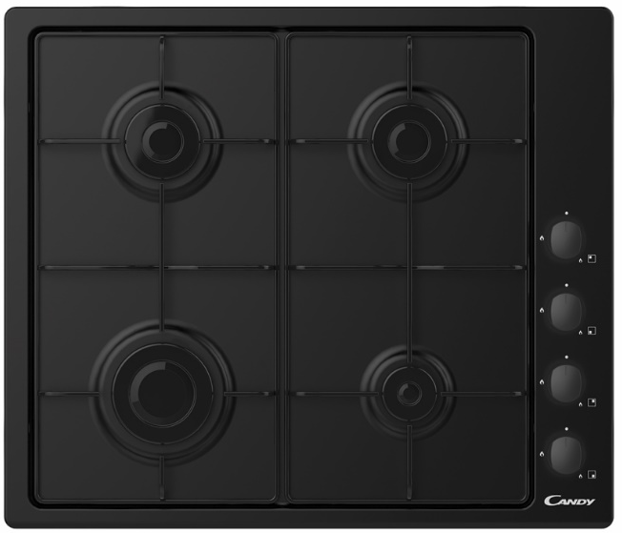
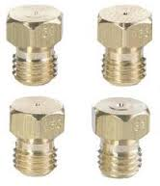


CHW6LBB
Vestavná plynová deska šíře 60 cm
4 hořáky, elektrické zapalování v knoflíku, bezpečnostní pojistka plynu, smaltované podpěry
Hlavní vlastnosti
Počet hořáků 4
Celkový výkon (kW) 7
Hořáky
1x Rychlý Ø 95 mm, 2,5 kW
1x Pomocný Ø 50 mm, 1 kW
2x Střední Ø 70 mm, 1,75 kW
Funkce
Elektrické zapalování v knoflíku
Bezpečnost
Bezpečnostní pojistka plynu
Konstrukce
Smaltované vršky hořáků
Smaltované podpěry hrnců (2x)
Knoflíky ovládání na pravé straně
Příslušenství
Trysky na propan butan jsou součástí balení výrobku
Výkon jednotlivých hořáků
60 cm
Elektrické zapalování v knoflíku
STOP GAS
Bezpečnostní pojistka plynu
SMALT
Smaltované podpěry hrnců
Trysky na PB součástí balení
Logistická data
Kód 33801977
EAN 8016361966932
Provedení Černá
Rozměry výrobku v x š x h (mm) 35+8 x 595 x 510
Čistá váha výrobku (kg) 10
Rozměry balení v x š x h (mm) 123 x 640 x 580
Hmotnost s obalem (kg) 11

